Slide 1

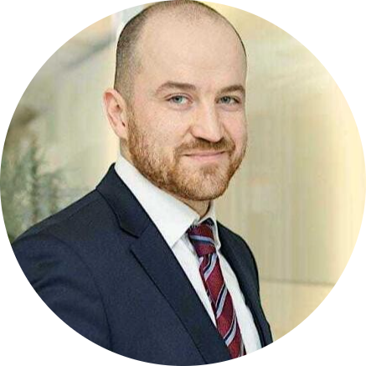
Парфентьев Николай Александрович
Директор Департамента цифрового развития
Министерства строительства и жилищно-коммунального хозяйства
Российской Федерации

Slide 2



Нормативное регулирование в сфере ИИ
22 июня 2026 г. правительственной комиссией рассмотрен обновленный законопроект
«О поддержке развития технологий ИИ».
Цель: Создание правовых условий для развития конкурентоспособных российских ИИ-моделей
при сохранении технологического суверенитета.
Основные положения законопроекта направлены на поддержку разработчиков и бизнеса:
впервые официально закрепляются термины: «искусственный интеллект», «большая фундаментальная модель», «суверенная модель», «национальная модель»;
предмет регулирования: большие фундаментальные модели (программы с более чем 1 млрд параметров);
требования к маркировке: не обязательная;
авторско-правовое регулирование: определяет, что использование произведений, полученных правомерным путем, для целей обучения систем ИИ не нарушает авторские права;
для разработчиков суверенных и национальных моделей закрепляются обязанности: обеспечить безопасность решения, определить правила его экспликации, вести техническую документацию;
закрепляет право российских разработчиков на получение мер государственной поддержки
(конкретные меры (льготы, гранты) будут определяться в подзаконных актах).
Введены понятия категорий суверенных и национальных
больших фундаментальных моделей:
Предполагаемые сроки вступления в силу:
вступление отдельных норм - с 01.09.2026
вступление основных положений с 01.03.2027
планируется длительный переходный период
для уже внедренных решений до 01.09.2032
(при условии хранения и обработки данных в России)
«суверенные» фундаментальные модели | «национальные» фундаментальные модели
разрабатывается только российским юрлицом с полной воспроизводимостью процесса создания | в основном разработана российским юрлицом, допускает включение иностранных компонентов, в том числе open-source решений

Slide 3

Ключевые показатели эффективности внедрения технологий ИИ на 2026 год на инвестиционно-строительном цикле ОКС
КПЭ по внедрению искусственного интеллекта в отраслях экономики на 2027–2030 гг.
Строительство
Жилищно-коммунальное хозяйство
Автоматизация проектирования объектов капитального строительства
Автоматизация проверки проектной документации
Автоматизация экспертизы проектной документации
Автоматизация работы с технической документацией
Автоматизация мониторинга жилищного строительства МКД
Автоматизация коммунального обслуживания социальных объектов
Автоматизация работы с обращениями
Автоматизация учёта и биллинга
Формирование решений благоустройства (дизайн-проектов) общественных территорий
Автоматизация анализа схем теплоснабжения

Slide 4

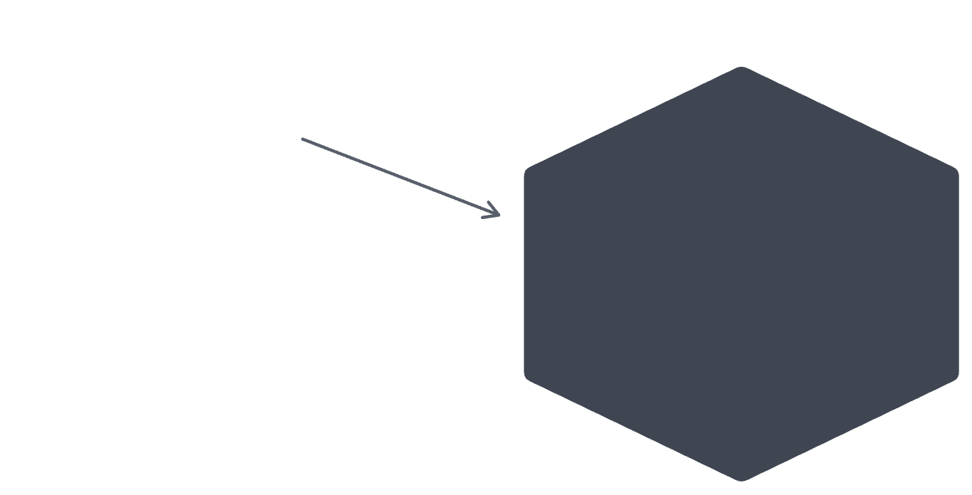



Основные направления внедрения ИИ-технологий
Проекты внутренней эффективности деятельности ФОИВ
Описание
ИИ-агент 1,
...,
ИИ-агент N
Транскрибация и протоколирование
Обработка аудио и видео записей с формированием набора документов
ИИ-ассистент при работе с документами
Работа с документами ЭДО и аналитическими данными ИС
Сервисы «ГосТех»:
LLM
Проекты для отрасли
Описание
Онлайн-аналитика
Отраслевая платформа данных
Единая среда обмена открытыми данными для участников отрасли
Транскрибация
Компьютерное зрение
Поиск артефактов на изображениях и прогнозирование стройготовности
Интеллектуальная обработка документов
Сквозной конвейер автоматической обработки документов
КПЭ 2026: оценка эффектов от применения ИИ
Сервис построения онтологий
Формирование базы данных сущностей с установкой взаимосвязей
Доля электронных документов, по которым ИИ-ассистентом подготовлены справки
Доля сотрудников, которым обеспечен доступ к сервисам генеративного ИИ
Доля высвобожденных ресурсов от применения ИИ
Удовлетворённость сотрудников от применения ИИ
Сервис проверки заданий на проектирование
Проактивное обнаружение несоответствий в ЗнП
ИИ-ассистенты заказчика и эксперта
Выявление несоответствий до подачи документов и во время экспертизы
В 2026 году производится оценка эффектов от применения ИИ в форме КПЭ по четырём ключевым показателям эффективности.

Slide 5





Отраслевая платформа данных
Ключевые задачи
Единая среда данных строительной отрасли
Стандартизация
Согласованные форматы отраслевых датасетов
(на текущий момент размещено 19 открытых отраслевых датасетов)
Повышение эффективности принятия решений
Принятие решений на основе данных (Data-Driven)
Централизация и верификация
Единый источник верифицированных отраслевых данных
Ускорение развития ИИ
Доступные и качественные данные для отраслевых ИИ-решений
Потребители и поставщики данных
Аналитические центры
Финансовые организации
Разработчики ИИ-решений
Застройщики
2025 г. Запуск базовой версии ОПД 2026 г. Подключение пользователей и масштабирование
^{Доступность} Монетизация
Контроль данных
Форматирование
Верификация
Модерация
Открытые данные
Авторизованная зона
API
Интеграция с проектом
«Национальной биржи данных»
Управление стоимостью данных

Slide 6


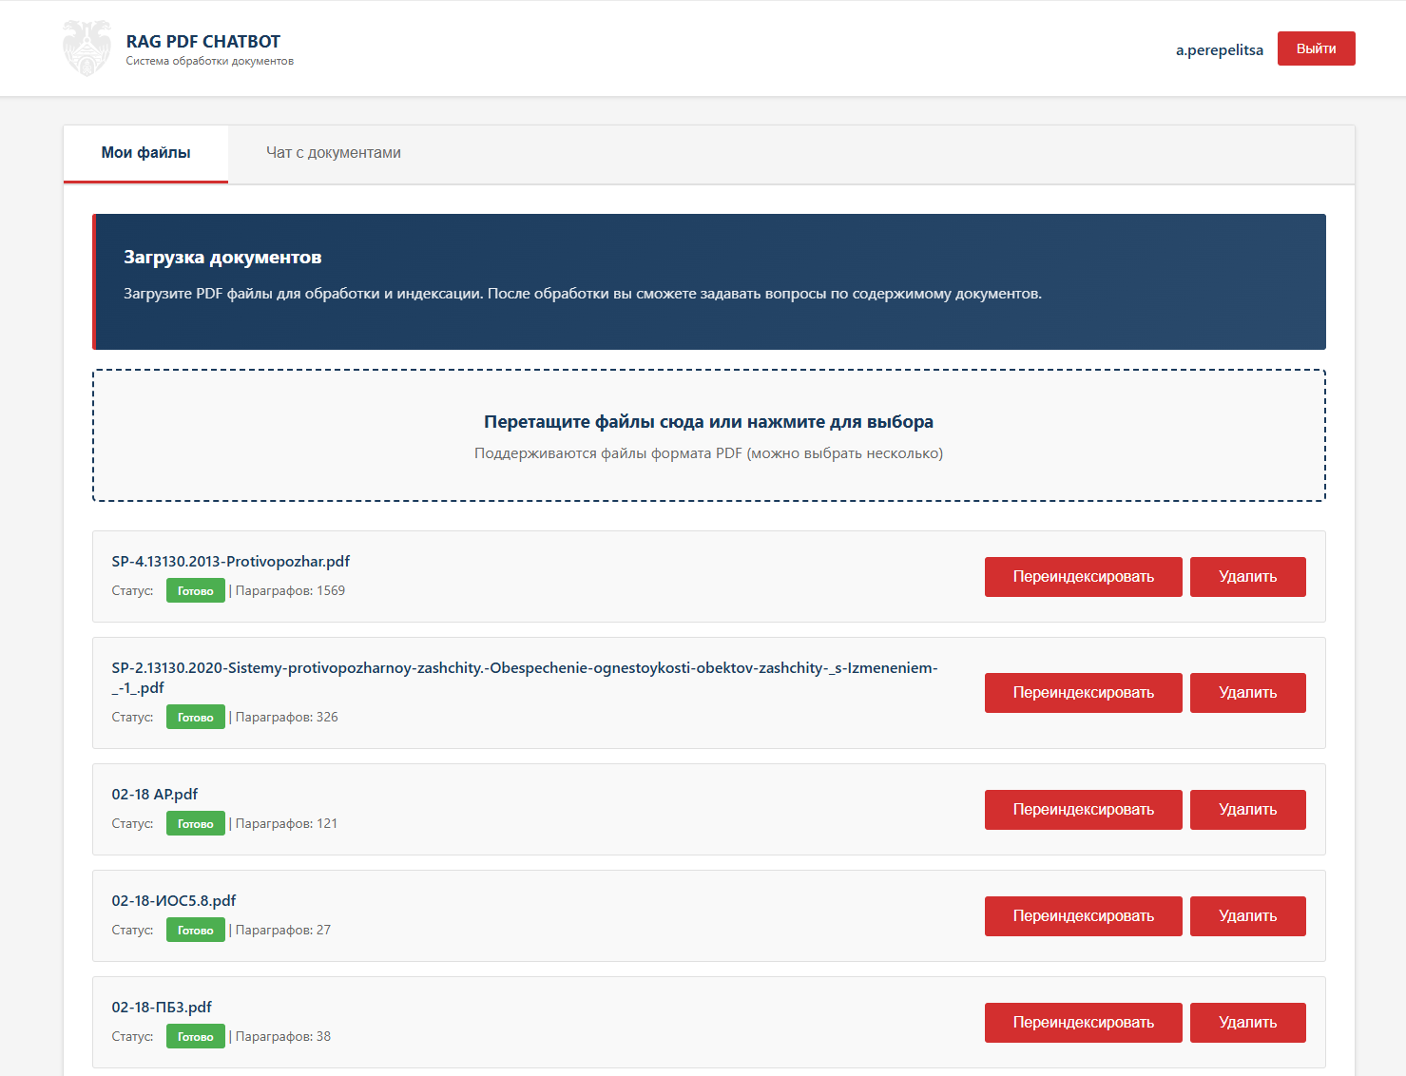
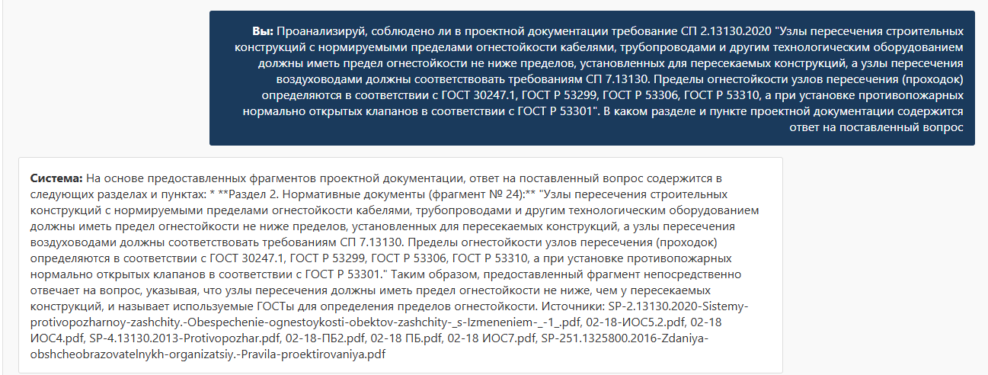


ИИ-РЕШЕНИЯ. RAG И ЯЗЫКОВЫЕ МОДЕЛИ
Диалоговая система на основе технологии RAG и большой языковой модели (LLM)
Личные кабинеты пользователей
Возможность загрузки произвольного набора файлов (ПД, договоры, письма и т.д.)
Подготовка ответа на основе
всего комплекта загруженных документов
Многопользовательская работа
Формирование базы данных промптов
Инструмент формирования онтологий
ИИ-ассистент
700
Экспертов –
промпт-инженеров
1 159
Промптов
к проектной документации

Slide 7


СПАСИБО ЗА ВНИМАНИЕ!

